Slide 1

Mater y Mis – Mehefin 2024

Slide 2

Mis diwethaf, fe wnaethom ni ofyn i chi am amser egwyl/chwarae.
Dyma beth ddywedoch chi wrthym ni:

Slide 3




Ym mis Mai, llenwodd dros 2000 ohonoch yr holiadur am amser egwyl/chwarae
Roedd 95% ohonoch yn mwynhau amser chwarae/egwyl.
Dywedodd bron pob un ohonoch chi fod amser chwarae/egwyl yn bwysig.
Rydych chi'n dwli ar dreulio amser gyda ffrindiau, cael awyr iach, a cael brêc o'ch gwaith Ysgol.
Roedd bron hanner ohonoch chi yn gorfod colli eich amser chwarae/egwyl weithiau. Mae hyn yn gwneud i chi deimlo'n drist, yn grac, ac yn rhwystredig.

Slide 4

Mae Mater y Mis Mehefin i yn ymwneud a diogelwch ar-lein
Cofiwch - Mae gennych chi i gyd yr hawl i fod yn ddiogel.

Slide 5
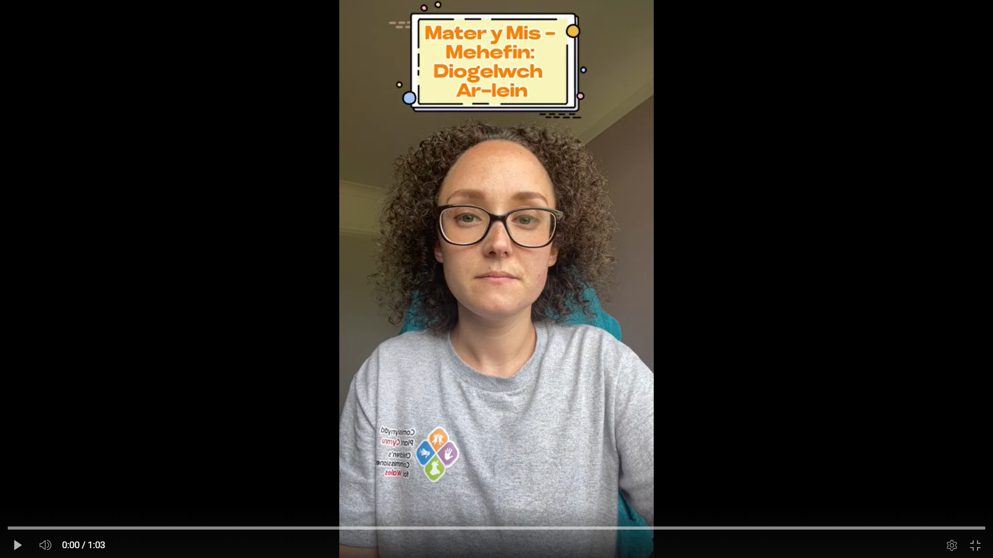
🎥 Mater y Mis - Mehefin: Diogelwch Ar-lein
Notes:
Linc i’r fideo – https://youtu.be/w5CMcrl5hJI

Slide 6

1) Trafodwch fel pâr neu fel grŵp:
Pa apiau/gemau/gwefannau ydych chi'n eu defnyddio ar-lein?
Ydych chi'n teimlo'n ddiogel wrth ddefnyddio rhain ar-lein?
Ydych chi'n gwybod sut i riportio rhywbeth ar-lein? (dweud wrth rywun)

Slide 7



Os nad ydych chi'n teimlo'n ddiogel ar-lein dylech siarad â rhywun rydych chi'n ymddiried ynddo. Gallech chi hefyd siarad â:
Notes:
Gallech hefyd gysylltu a siarad gyda –
Childline – 0800 1111
Meic – 080880 23456

Slide 8

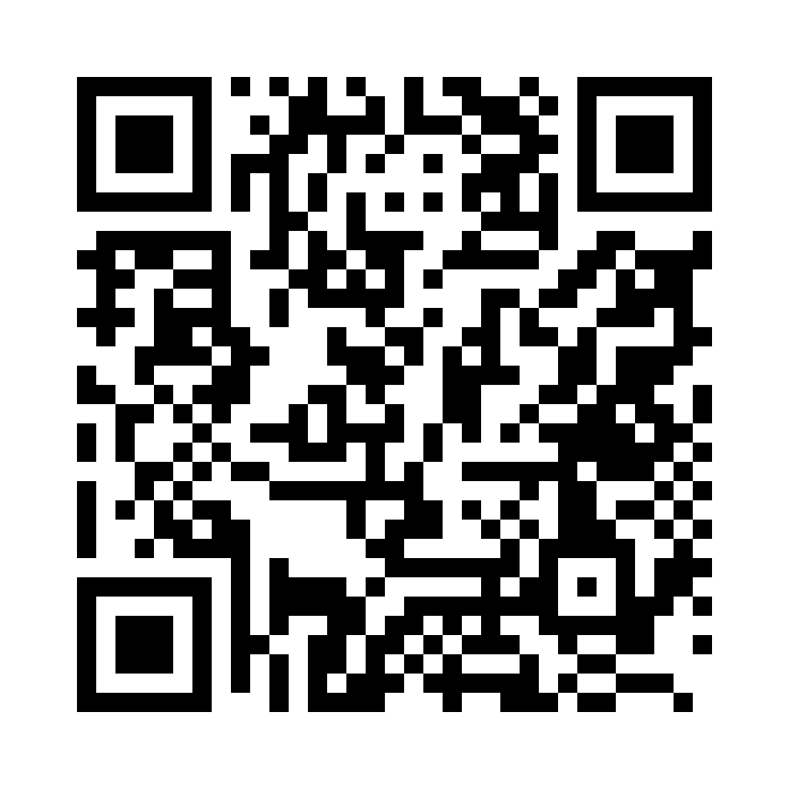
2) Rhannwch eich syniadau gyda ni wrth ddefnyddio cod QR yr holiadur neu’r ddolen
(Gall pob person ifanc wneud hyn yn unigol neu gall athro ei wneud ar ran y dosbarth)
https://online1.snapsurveys.com/vwe2m3
Notes:
Linc i’r holiadur - https://online1.snapsurveys.com/vwe2m3

Slide 9

Ar ddiwedd yr holiadur, mae opsiwn i chi ddweud wrthym beth yw eich barn am Fater y Mis a sut y gallwn ei wella.

Slide 10

Diolch!
Bydd Mater y Mis nesaf ar gael ar ein gwefan ar Ddydd Llun, y 1af o Orffennaf.

